Slide 1
Onderzoeksvragen en antwoorden
Joren Janzing

Slide 2
Waarom was de 1940s response zwak in het model?
Mechanisme: El Niño leidt tot Rossby waves, en die leiden dan tot een semi-instantane reactie in de wind. Smelt en oceaan temperaturen reageren op langere termijn integraal.
Smelt en warmte van de oceaan is relatief laag rond 1940 vergeleken met 1970 en 1995. Hiervoor zijn drie redenen:
1. El Niño’s rond 1940 zijn zwak; dus integraal van de reactie in de wind is zwakker.
2. Wind anomalie is zwakker dan de El Niño zijn.
3. Convectie piekt rond 1940 en dit maskeert het effect.

Slide 3
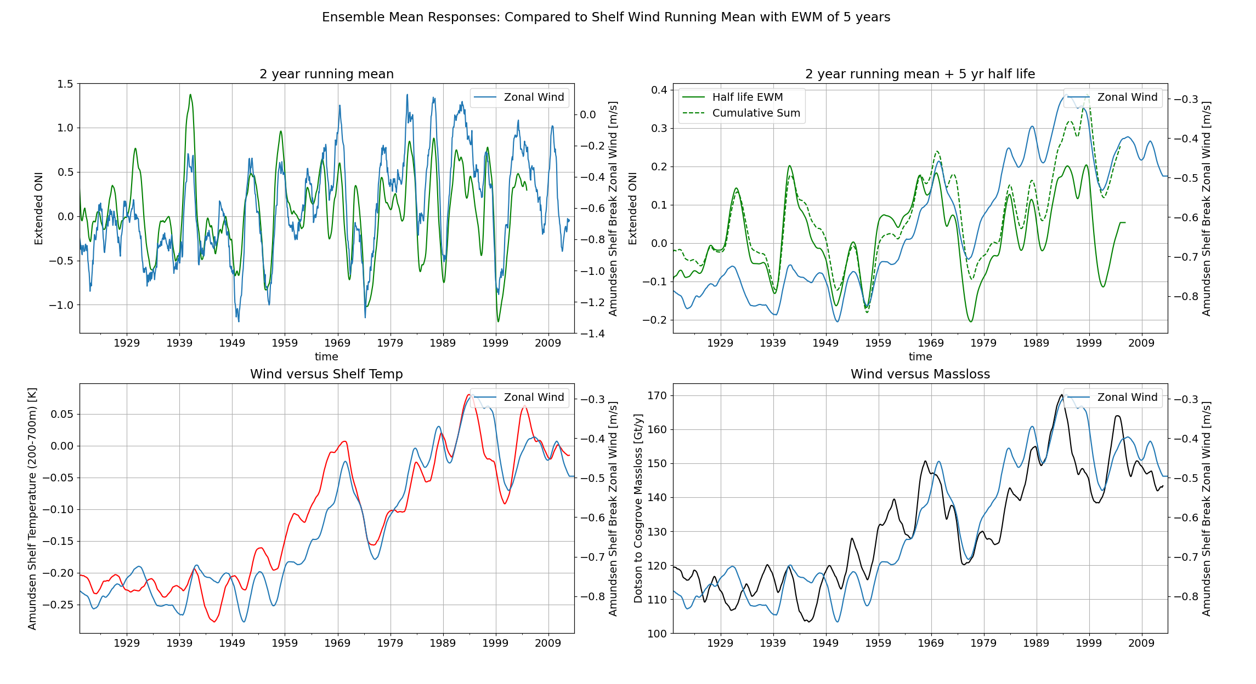

Slide 4
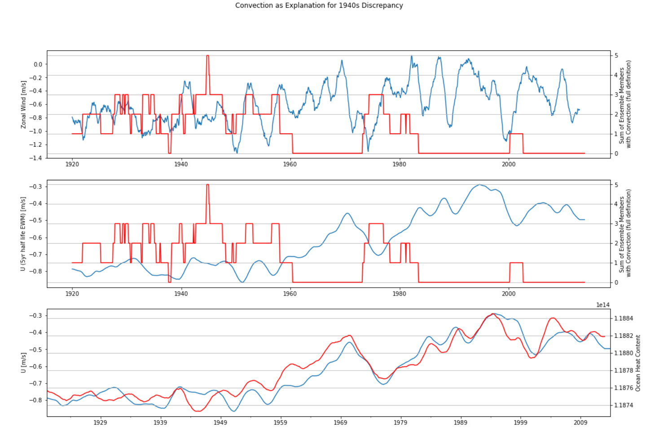

Slide 5
*zelfde voor individuele members; scatter plot?*

Slide 6
Wat leidt tot warme en koude events?
Welke trog is het belangrijkst? En wat gebeurt er met het pad langs de kust?
Hoe hangt dit met de wind en temperatuur samen?
Hoe werkt dit in individuele members?

Slide 7
*insert overview composite warm.gif*

Slide 8
*insert overview composite cold.gif*

Slide 9
*individual events*

Slide 10
*insert correlation maps*

Slide 11
Is het sturingsmechanisme barotropisch of baroclinisch?
Is de belangrijkste response barotropisch of baroclinisch? - Mean flow en bottom flow. - Mean advection of bottom advection.
Density slices

Slide 12
Wat is het effect van geometrie van de ice sheet?

Slide 13
Wanneer krijgen we convectie? Is het toeval dat er een maximum is rond 1940?

Slide 14
Hoe hangt dit samen met zoetwater en ijs input?
Hoe hangt dit samen met wind?

